Slide 1
한국사 발표 20609 김형진
Notes:
자기소개
https://namu.wiki/w/%EC%A3%BC%EC%8B%9C%EA%B2%BD
http://encykorea.aks.ac.kr/Contents/Item/E0053328

Slide 2
한국어가 세계 공용어
였어야 했다 이 말이야.
Notes:
이마리야

Slide 3
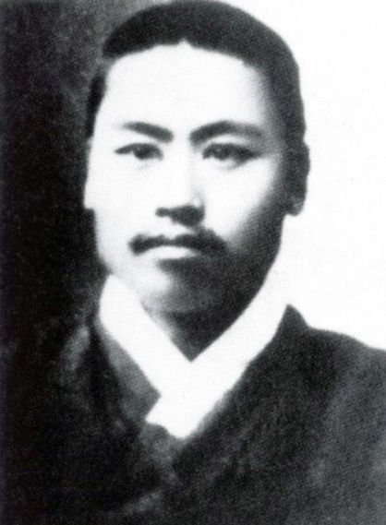
주 시 경
국어학자

Slide 4
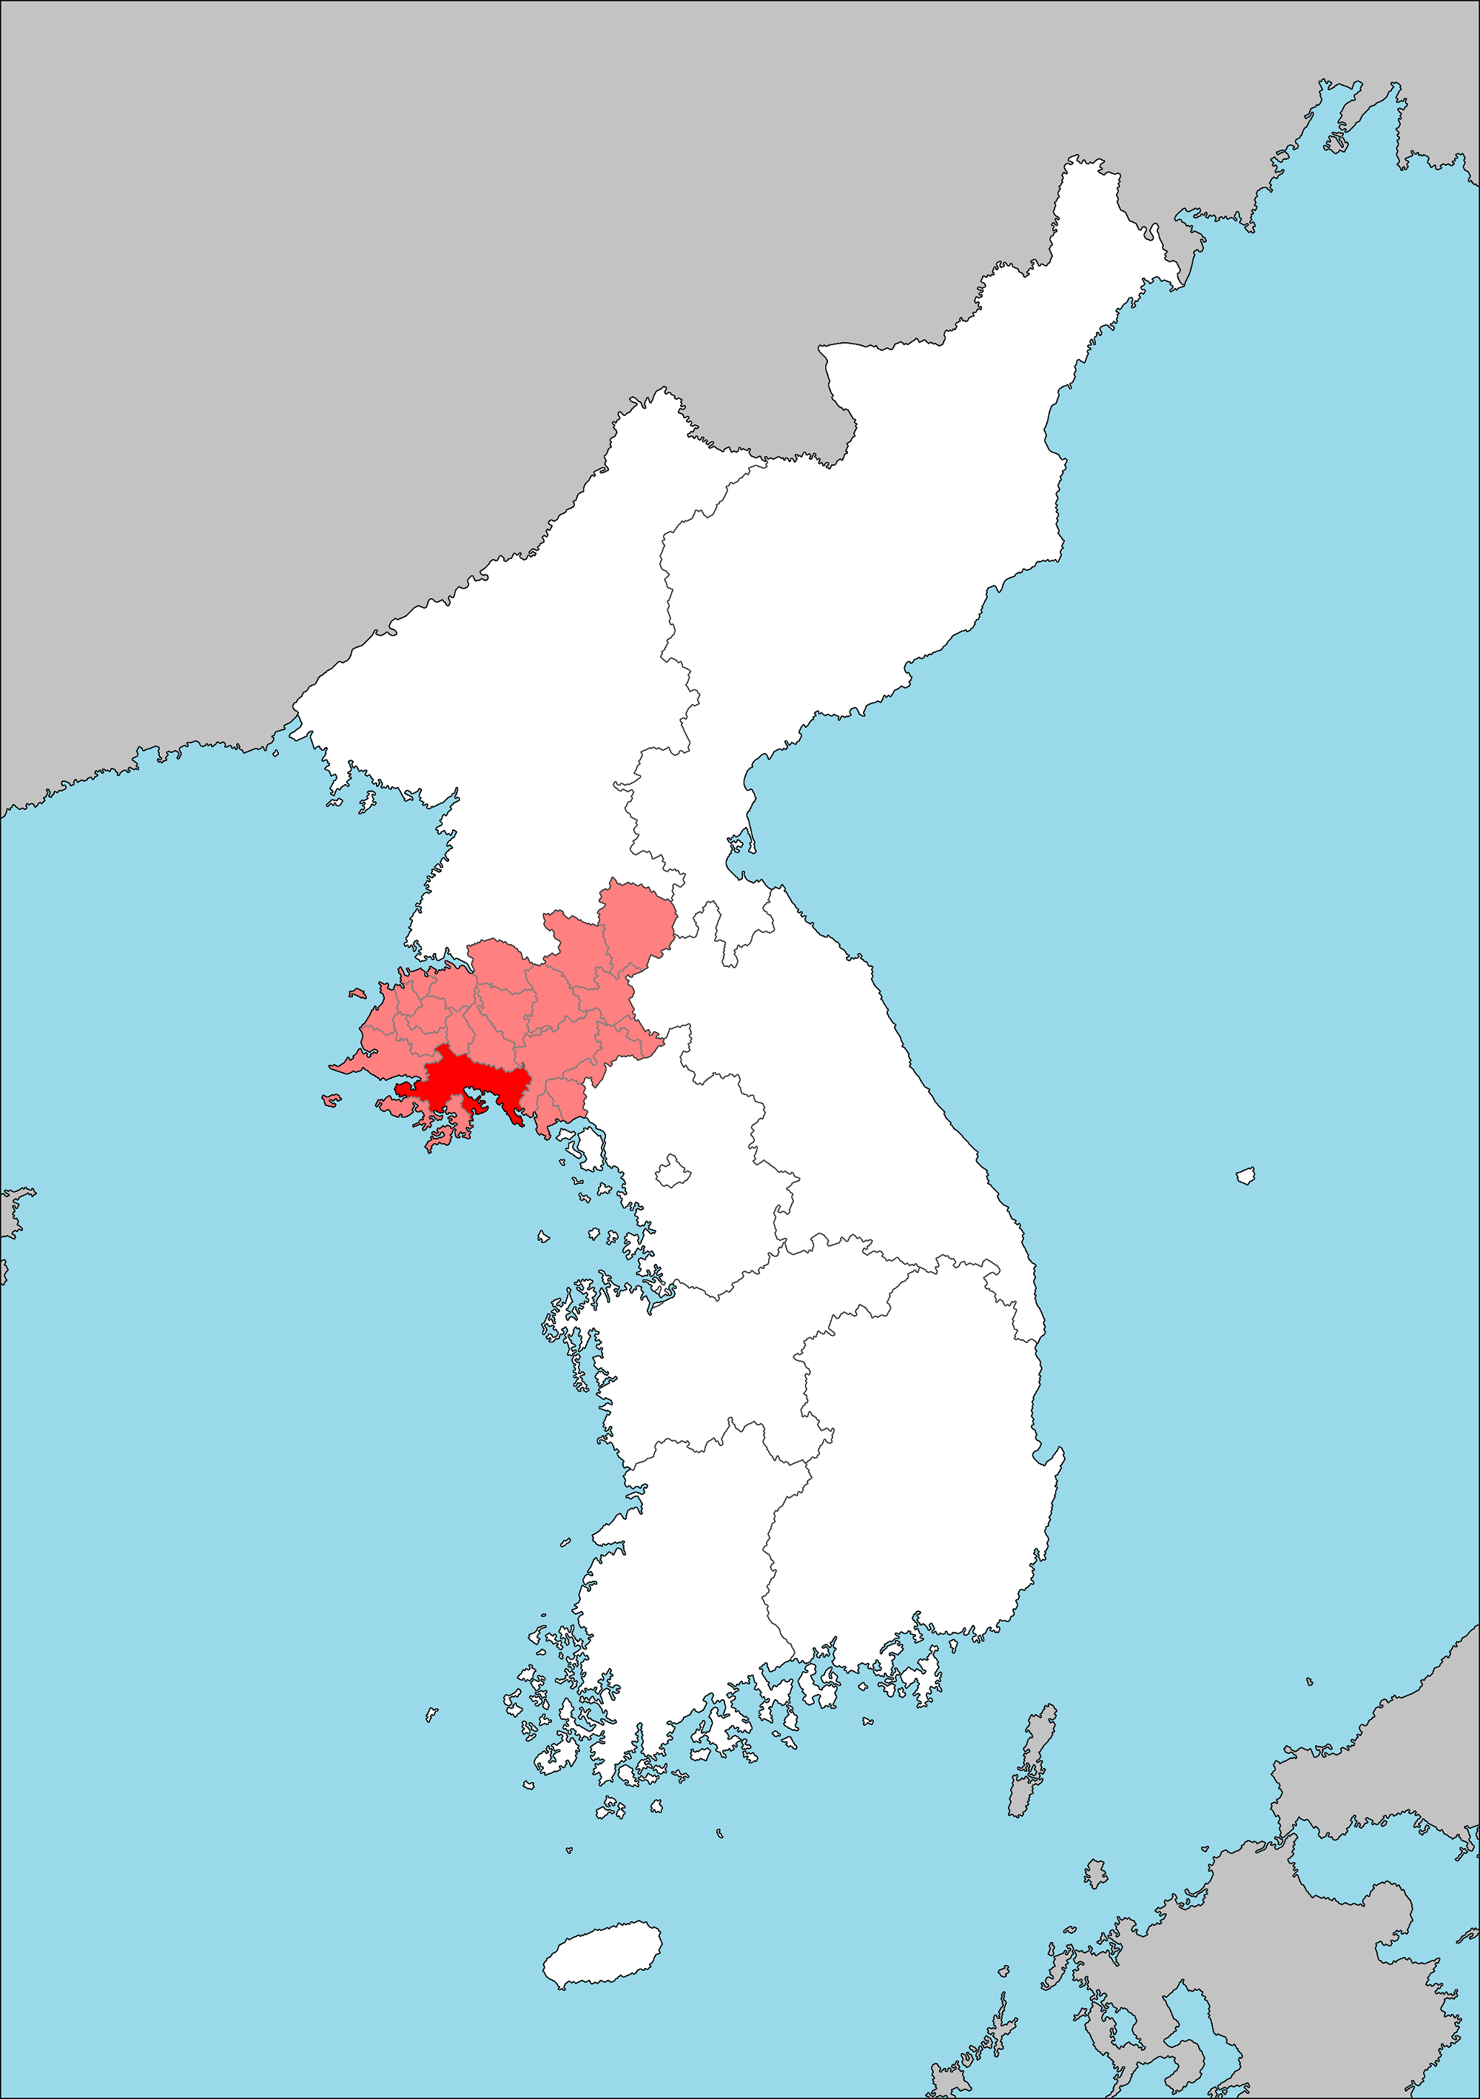
1876년 12월 22일
황해도

Slide 5
한문 강독법
學而時習之, 不亦說乎
학이시습지, 불역열호
학이시습지면 불역열호아
배우고 때때로 익히면
또한 즐겁지 아니한가
Notes:
주시경은 한문을 배우는 중 뜻도 알 수 없는 어려운 한문을 읽고 다시 우리말로 풀이하는 한문 강독법에 의문을 품고 국어를 연구하기 시작했다.

Slide 6
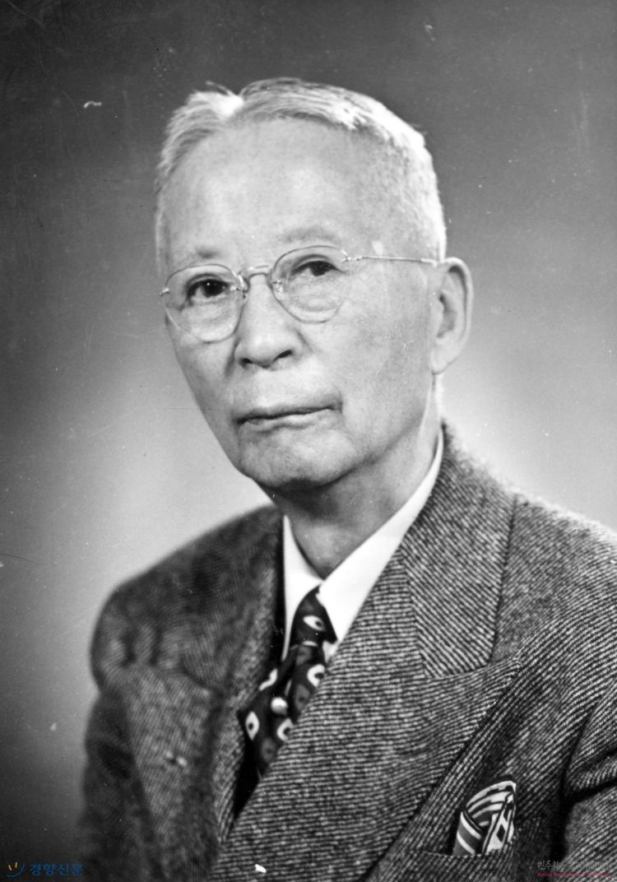
서재필에게 발탁되어 <독립신문> 제작에 종사
Notes:
학문배우다가 서재필에게 발탁

Slide 7
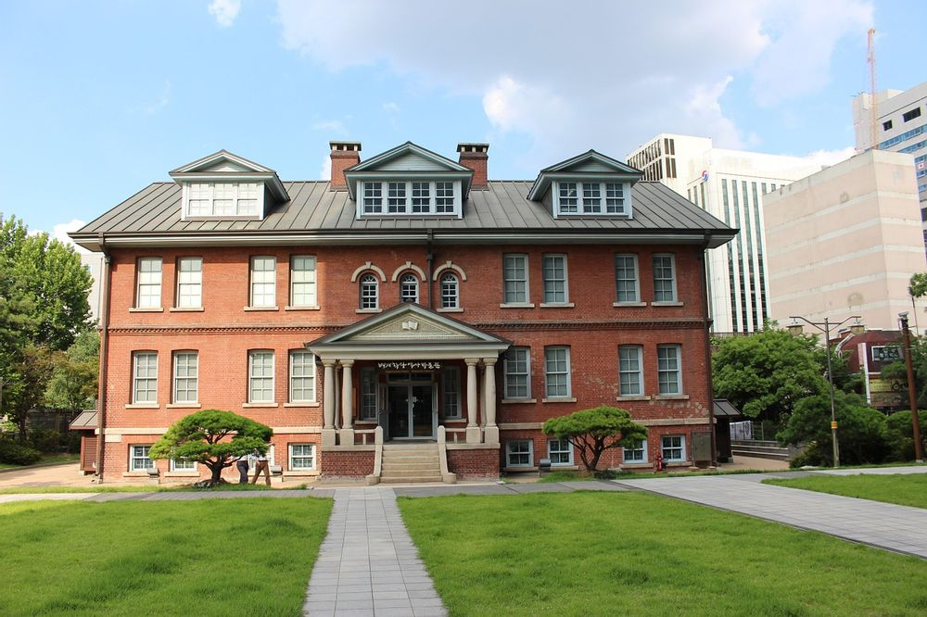
1900년 6월 배재학당 보통과 졸업
Notes:
배재학당 : 한국 최초의 근대식 중등교육기관

Slide 8
간호원양성학교
공옥학교
명신학교
숙명여자고등학교
서우학교
협성학교
오성학교이화학당
흥화학교
기호학교
융희학교
중앙학교
휘문의숙
보성중학교
사범강습소
배재학당
…
Notes:
주시경의 활동 경력

Slide 9
보따리
주보따리
빡빡한 수업 일정

Slide 10
주시경의 제자들은 한글 연구와 보급을 위해 조선어 연구회를 조직하였다(1921)

Slide 11
조선어 연구회의 후신인 조선어 학회의 한글 운동은 일제에 맞선 문화적 민족운동이자 사상적 독립운동이었다.

Slide 12
만약
그때 컴퓨터가 있었다면..
Notes:
맞춤법 검사기 시연

Slide 13
문명 강대국은 모두 자국의 문자를 사용한다.
-주시경

